Slide 1
Gamta grįsti sprendimai
Klimato pasivaikščiojimas: GGS savivaldybių plėtroje ir planavime praktikoje
2026 m. gegužė

Slide 2
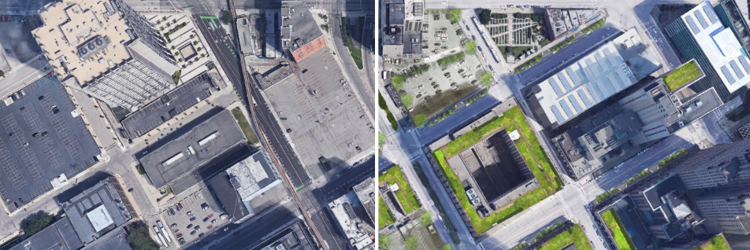
Miestų plėtra
Vienam gyventojui tenkantis išteklių naudojimas miestuose gali būti efektyvesnis nei kaimo vietovėse.
Tačiau miestuose natūralių ekosistemų paprastai yra nedaug, o jų aplinkoje dažnai vyrauja betonas, asfaltas ir kiti „negyvi“ paviršiai.
Tokie iššūkiai kaip lietaus nuotekų susidarymas ir potvyniai, miestų karščio salos, prasta oro kokybė ir biologinės įvairovės mažėjimas rodo veiksmingo miestų valdymo poreikį.
GGS gali atlikti itin svarbų vaidmenį!

Slide 3

GGS pavyzdžiai miestų erdvėse

Slide 4
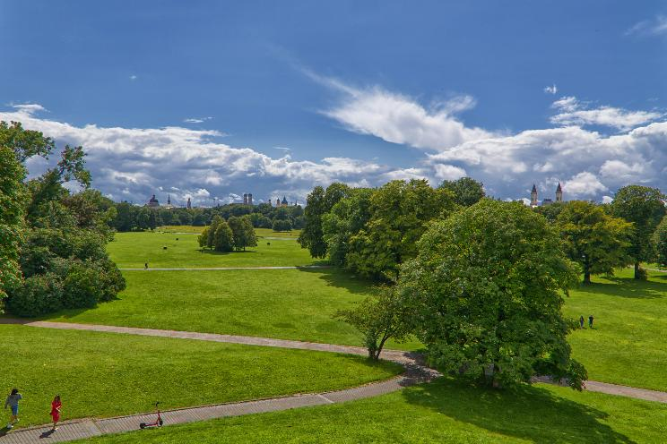
Miestų žaliosios erdvės
Gerina oro kokybę,
Padeda reguliuoti temperatūrą,
Padeda valdyti lietaus nuotekas,
Prisideda prie psichinės ir fizinės gerovės.

Slide 5
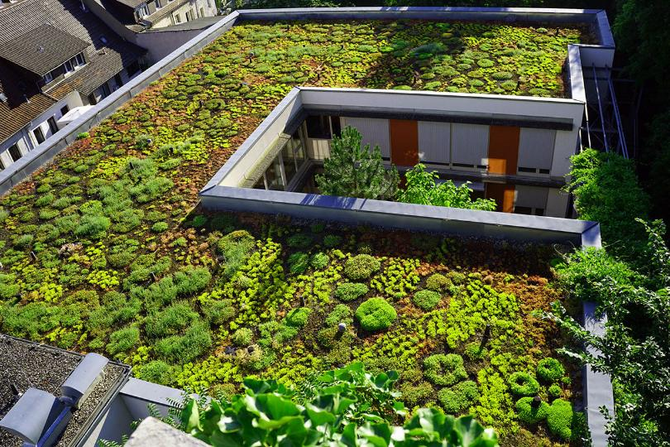
Žalieji stogai
Padeda sulaikyti lietaus vandenį,
Didina energijos vartojimo efektyvumą,
Mažina miestų karščio salų poveikį,
Gerina oro kokybę,
Skatina biologinę įvairovę,
Mažina triukšmo lygį.

Slide 6
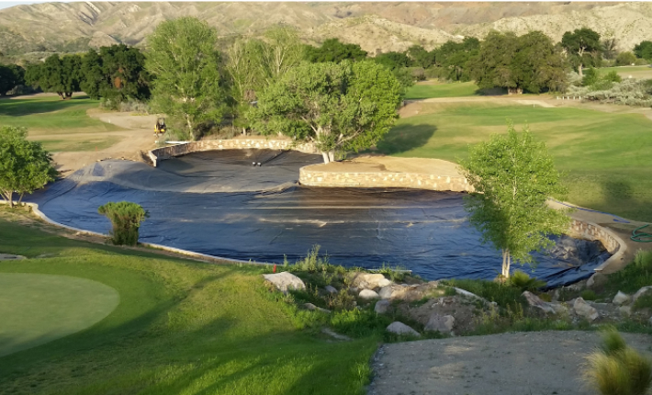
Retenciniai baseinai / tvenkiniai
Padeda mažinti potvynių riziką,
Gerina vandens kokybę,
Kuria buveines, palaikančias biologinę įvairovę.

Slide 7
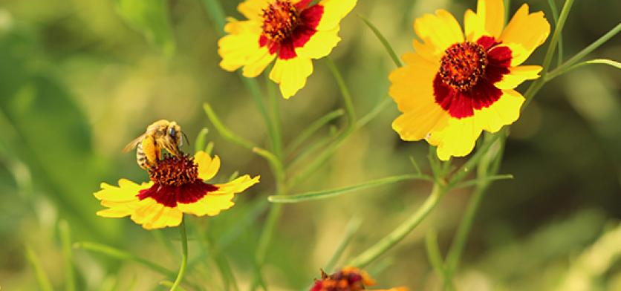
Vabzdžių apdulkinami induočiai augalai
Gerina aplinkos kokybę,
Palaiko apdulkintojų populiacijas,
Mažina taršą,
Teikia miestų gyventojams svarbias ekosistemines paslaugas.

Slide 8
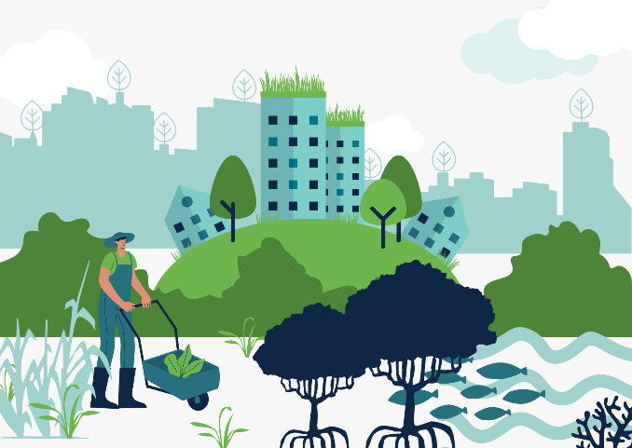
GGS įgyvendinimas: valdymas ir planavimas
GGS įgyvendinimui reikalinga valdymo ir planavimo praktika, grindžiama atsakingu rūpinimusi, refleksyvumu, dialogu ir ilgalaikiu įsipareigojimu.
Miestų aplinkoje svarbiausi sėkmės veiksniai yra atvirosios inovacijos, suinteresuotųjų šalių partnerystės, švietimas ir mokymas.
Politikos formuotojai turėtų stiprinti politikos sistemas visame GGS cikle, kartu užtikrindami aplinkosauginį teisingumą.

Slide 9
Literatūra
Hölscher, K., Frantzeskaki, N., Collier, M. J., Connop, S., Kooijman, E. D., Lodder, M., McQuaid, S., Vandergert, P., Xidous, D., Bešlagić, L., Dick, G., Dumitru, A., Dziubała, A., Fletcher, I., Adank, C. G-E., Vázquez, M. G., Madajczyk, N., Malekkidou, E., Mavroudi, M. (…), Vos, P. (2023). Strategies for mainstreaming nature-based solutions in urban governance capacities in ten European cities. Urban Sustainability, 3. https://doi.org/10.1038/s42949-023-00134-9
Karamoutsou, L., Veliou, E., Kvernberg, E. B., & Psilovikos, A. (2024). Urban Stormwater Management: A Sustainable Approach. Water, 16(15). https://doi.org/10.3390/w16152089
Li, Y., Zhai, W., Yang, Z., Tang, J., Li, H., & Huang, H. (2024). A review of nature-based solutions to environmental hazards through the lens of environmental justice. SSRN. http://dx.doi.org/10.2139/ssrn.4724771
Meyer, W. B. (2013). The Environmental Advantages of Cities: Countering Commonsense. https://doi.org/10.7551/mitpress/9513.001.0001
Oberndorfer, E., Lundholm, J., Bass, B., Coffman, R., Doshi, H., Dunnett, N., Gaffin, S., Köhler, M., Liu, K., & Rowe, B. (2007). Green Roofs as Urban Ecosystems: Ecological Structures, Functions, and Services. BioScience, 57. https://doi.org/10.1641/B571005
Perivoliotis, D., Arvanitis, I., Tzavali, A., Papakostas, V., Kappou, S., Andreakos, G., Fotiadi, A., Paravantis, J. A., Souliotis, M., & Mihalakakou, G. (2023). Sustainable Urban Environment through Green Roofs: A Literature Review with Case Studies. Sustainability, 15(22). https://doi.org/10.3390/su152215976

Slide 10
Literatūra
Phelan, P., Kaloush, K., Miner, M., Golden, J., Phelan, B., Silva, H., & Taylor, R. (2015). Urban heat island: Mechanisms, implications, and possible remedies. Annual Review of Environment and Resources, 40. https://doi.org/10.1146/annurev-environ-102014-021155
Shahmohammad, M., Hosseinzadeh, M., Dvorak, B., Bordbar, F., Shahmohammadmirab, H., & Aghamohammadi, N. (2022). Sustainable green roofs: a comprehensive review of influential factors. Environmental Science and Pollution Research. https://doi.org/10.1007/s11356-022-23405-x
Skaldina, O., Nylund, A., & Ramula, S. (2024). Neglected puzzle pieces of urban green infrastructure: richness, cover, and composition of insect-pollinated plants in traffic-related green spaces. Landscape Ecology, 39. https://doi.org/10.1007/s10980-024-01881-5
United Nations (n.d.) 68% of the world population projected to live in urban areas by 2050, says UN. https://www.un.org/uk/desa/68-world-population-projected-live-urban-areas-2050-says-un
Zhang, X., Brandt, M., Tong, X., Ciais, P., Yue, Y., Xiao, X., Zhang, W., Wang, K., & Fensholt, R. (2022). A large but transient carbon sink from urbanization and rural depopulation in China. Nature Sustainability 5, 321–328. https://doi.org/10.1038/s41893-021-00843-y

Slide 11

Klimato pasivaikščiojimas…

